Slide 1
АКСЕЛЕРАЦИОННАЯ ПРОГРАММА
Красноярского института железнодорожного транспорта
Платформа искусства
«Digital Center for Contemporary Creativity»
Руководитель проекта
Кириченко Кристина
студент группы УПп.2-21-1

Slide 2
АКСЕЛЕРАЦИОННАЯ ПРОГРАММА
Красноярского института железнодорожного транспорта
Проблема
В наше время появляется множество различных видов творческой деятельности у школьников и молодёжи.
Многие из них не могут определиться есть ли у них склонность к какому-либо виду творчества, не знают, как ее выявить и куда можно обратиться.
Инициативы, которые молодёжь готова осуществлять

Slide 3
АКСЕЛЕРАЦИОННАЯ ПРОГРАММА
Красноярского института железнодорожного транспорта
Решение
1
Разработка платформы
2
Это помощник школьникам и молодёжи
3
Платформа перенаправляет клиента в нужную возрастную категорию
4
По итогу будет отображена предрасположенность и выбор учреждения

Slide 4
АКСЕЛЕРАЦИОННАЯ ПРОГРАММА
Красноярского института железнодорожного транспорта
Рынок
Родители школьников: 6-12 лет и 13-17 лет (дети и подростки, их отличает низкая платёжеспособность и желание ярко выделиться).
Студенты: 18-25 лет (молодые люди, для которых характерна тяга к общению, стремление познавать что-то новое, средняя платёжеспособность и относительная свобода).
Молодёжные центры, школы искусств и учреждения дополнительного образования:
432000 российских учреждений * 35000 рублей = 15 120 000 000 рублей
Молодёжь: 26-35 лет (молодёжь и «молодые душой люди», они свободны от стереотипов и стремятся подчеркнуть свой статус; уровень платёжеспособности высокий).

Slide 5
АКСЕЛЕРАЦИОННАЯ ПРОГРАММА
Красноярского института железнодорожного транспорта
Конкурентный анализ
Параметр | Создаваемый продукт | Основные конкуренты
Наименование | Платформа искусства «Digital Center for Contemporary Creativity» | Агентство стратегических инициатив по продвижению новых проектов (АСИ) | Росмолодежь форум Арт-кластер «Таврида»
Уникальность | Наша задача заключается в том, что на нашей платформе вы сможете полностью погрузиться в интересующую вас тему, также вы можете оформить все в своём стиле, чтобы прохождение было в радость. | Чтобы у каждого была возможность проявить себя и реализовать свои проекты. Нужно объединить ресурсы государства и негосударственного сектора. | У нас с командой есть мечта – стать «Кремниевой долиной» для российских творцов: создать среду, в которой у молодёжи были бы возможности получать образование, разрабатывать и запускать новые проекты.
Технология | Развитие онлайн платформ, искусственный интеллект, блокчейн | ICO-проекты, развитие онлайн платформ | ICO-проекты, развитие онлайн платформ
Привлекательность | Высококвалифицированные эксперты во всех направлениях, современные образовательные программы, внедрение передовых технологий, индивидуальное рабочее пространство | Внедрение передовых технологий, новые образовательные процессы, комфортная социальная среда, развитие внутреннего туризма, преобразование городов и сел | Лаборатория прикладного искусства, цифровые технологии в культуре и искусстве, современные образовательные форматы, нетворкинг
Цена | 35000 руб. | В закрытом доступе | В закрытом доступе

Slide 6
АКСЕЛЕРАЦИОННАЯ ПРОГРАММА
Красноярского института железнодорожного транспорта
Бизнес-модель
8. Ключевые партнёры | 7. Ключевые действия | 2. Ключевые ценности |  | 4. Взаимоотношения с клиентами | 1.Сегменты потребителей
1. Министерство образования 2. Веб-дизайнер 3. IT-маркетолог | 1. Идеальное состояние паспорта проекта, для дальнейшей разработки 2. Анализ рынка 3. Составление технического задания 4. Поиск специалистов для разработки платформы 5. Поиск партнёров, поставщиков и инвесторов | Ценность заключается в том, что мы с помощью нашей платформы поможем школьникам и молодёжи выбрать наиболее близкое по душе виды творческой деятельности. Направим клиентов в нужное русло для дальнейшего выбора. Для каждого сегмента потребителей будут предложены конкретные задания, где в конце платформа поможет выбрать молодёжный центр, школу искусств или учреждение дополнительного образования. |  | 1.Особая персональная поддержка (чат-бот) 2.Автоматизированное обслуживание 3.Сообщество (для лучшего понимания и более тёплых отношений с клиентами, будут используется сообщества в социальных сетях) | 1. Родители школьников: 6-12 лет и 13-17 лет 2.Студенты: 18-25 лет 3.Молодёжь: 26-35 лет 4. Молодёжные центры, школы искусств и учреждения дополнительного образования
 | 6. Ключевые ресурсы |  |  | 3. Каналы
 | 1. Команда проекта 2. Оборудование/программы 3. Команда IT-специалистов 4. Методолог 5. Психолог 6. Финансовые ресурсы |  |  | 1.Реклама в интернете (настройка таргетированной рекламы) 2.СМИ (радио, телевидение) 3.Социальные сети 4.Сарафанное радио
9. Структура расходов |  |  | 5. Потоки доходов
1.Зарплата сотрудникам 2.Покупка необходимых программ IT-специалистам 3.Расходы на поддержание платформы 4.Налоги 5.Прочие расходы |  |  | 1.Продажа доступа к платформе на определённое количество компьютеров (20 шт.) молодёжным центрам, школам искусств и учебным заведениям (35000 рублей) 2.Маркетинг

Slide 7
АКСЕЛЕРАЦИОННАЯ ПРОГРАММА
Красноярского института железнодорожного транспорта
Стратегия развития
Задачи, которые решены
Определение и постановка целей и задач проекта; анализ внешнего и внутреннего рынка; проведение расчётов стоимости работы и установление ценообразования.
План на ближайшие месяцы
Разработка технического задания для создания платформы; поиск исполнителей; разработка рабочей документации для сотрудничества с исполнителями; согласование существенных условий сделки; принятие решений о заключении сделки; согласование технического задания с исполнителями; создание прототипа платформы; тестирование платформы, внесение поправок; демонстрация исправленной модели платформы; вёрстка дизайна; приёмка готового продукта от исполнителей.
Долгосрочные цели
Выход и рекламирование на рынке; достижение рентабельности проекта за 2 года на 2%, за 3 года на 18%.

Slide 8
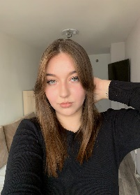
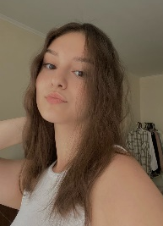
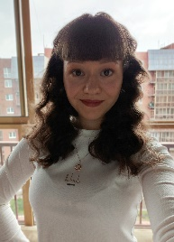
АКСЕЛЕРАЦИОННАЯ ПРОГРАММА
Красноярского института железнодорожного транспорта
Команда
Кириченко Кристина Павловна УПп. 2-21-1
Руководитель проекта, координатор
(Менеджмент проекта, планирование проекта, организация задач, поддержание духа лидерства, мониторинг, коммуникация)
Щербакова Анастасия Сергеевна УПп. 1-21-1
Мыкало Татьяна Сергеевна УПп. 1-21-1
Генератор идей (Создание новых нестандартных предложений и решений сложных комплексных проблем)
Реализатор (Сбор информации о потребностях)
Сайманова Диана Диловаршоховна УПп. 1-21-1
Кургузова Юлия Сергеевна УПп. 2-19-1
Дипломат (Предотвращение межличностных проблем, появляющихся в команде, что позволяет работать эффективнее)
Исполнитель (Превращает планы и концепции в практические рабочие процедуры, систематически и эффективно выполняет принятые обязательства)

Slide 9
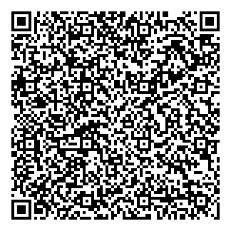
АКСЕЛЕРАЦИОННАЯ ПРОГРАММА
Красноярского института железнодорожного транспорта
Визитка
Платформа искусства
«Digital Center for Contemporary Creativity» поможет школьникам и молодёжи с выбором близкого по душе направления творческой деятельности.
Готовы к сотрудничеству и
взять в команду разработчиков!
Кристина Кириченко Тел. +7 923 325-61-66, kristina2003453@gmail.com

